Slide 1
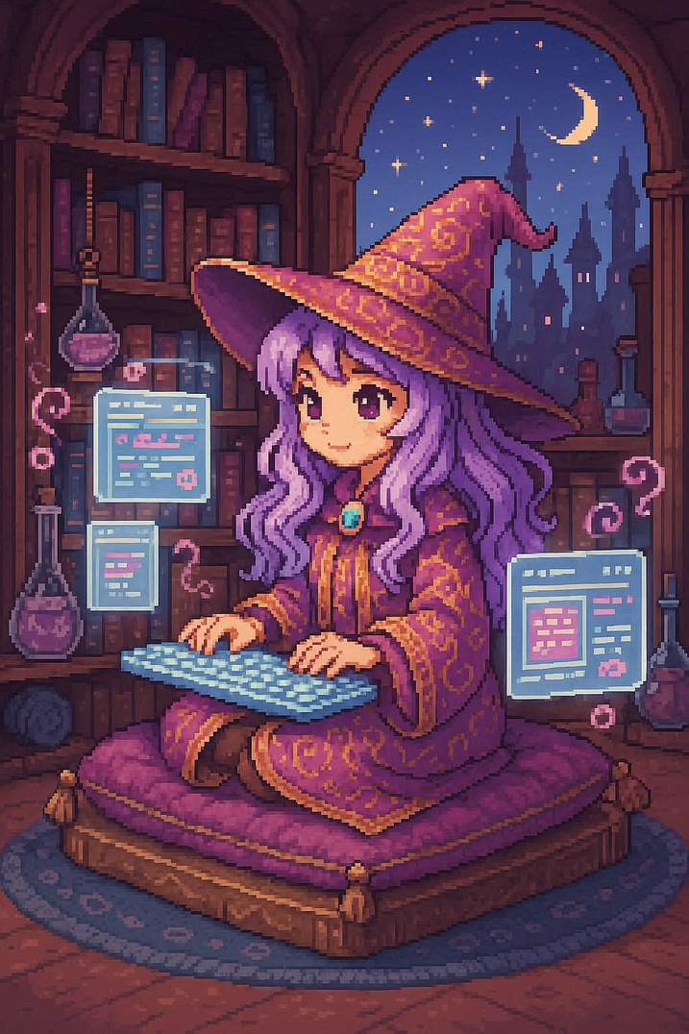
A Feiticeira do Código
Forje um Portfólio fácil e profissional
HTML - CSS - BOOTSTRAP - JAVASCRIPT

Slide 2
01
O Espelho das Inspirações
Antes de lançar o primeiro feitiço de código, o verdadeiro feiticeiro do front-end contempla o Espelho das Inspirações — o Pinterest.
É lá que brilham os portfólios dos grandes magos do design: UX designers que dominam a harmonia, o espaço e a beleza.

Slide 3

O Espelho das Inspirações
PINTEREST
✨ Feitiço de Inspiração:
Acesse o Pinterest e procure por “UX portfolio layout”.
Escolha alguns modelos que encantem seus olhos.
Use o HTML e o CSS como pincéis para recriar essa atmosfera — não idêntica, mas inspirada.
Assim nasce o primeiro encantamento:
um layout profissional, mesmo sem ser um UX designer.
Com as ideias claras, seguimos para o próximo ritual: invocar a estrutura com HTML.

Slide 4
02
O Chamado do Feiticeiro
(HTML)
Todo aprendiz de front-end começa com um feitiço simples: invocar o HTML, a linguagem que dá forma ao mundo digital.
Com ele, criamos os alicerces do nosso castelo — o corpo do portfólio.

Slide 5
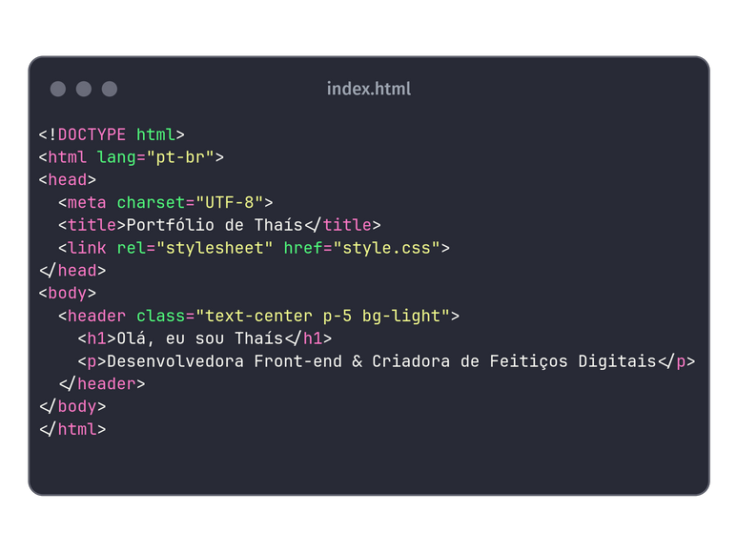
O Chamado do Feiticeiro
HTML
💫 Feitiço: o HTML cria a estrutura. Cada tag é como um cristal mágico — dá forma, mas ainda sem cor.

Slide 6
03
O Véu do Estilo
(CSS)
Agora, o CSS é o encantamento da beleza.
Ele pinta o céu, define o brilho e o mistério de cada elemento.

Slide 7
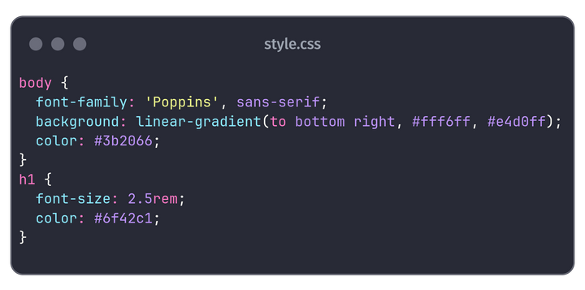
O Véu do Estilo
CSS
💖 Feitiço: as cores e fontes criam uma aura única.
O CSS é a varinha que transforma linhas em arte.

Slide 8
04
O Círculo de Poder
(Bootstrap)
O Bootstrap é o grande grimório de feitiços prontos.
Com ele, o feiticeiro invoca estruturas com uma só palavra — “coluna”, “botão”, “card”.

Slide 9
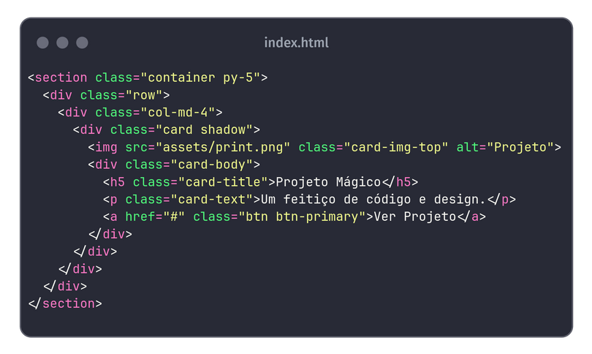
O Círculo de Poder
BOOTSTRAP
🔮 Feitiço: “.container” invoca equilíbrio, “.row” organiza, e “.card” traz harmonia visual.
Em minutos, você ergue um layout digno de um UX designer — sem precisar conjurar tudo do zero.

Slide 10
05
O Sopro da Interatividade
(JavaScript)
O JavaScript é o vento da vida — anima o que era estático, desperta o código.

Slide 11
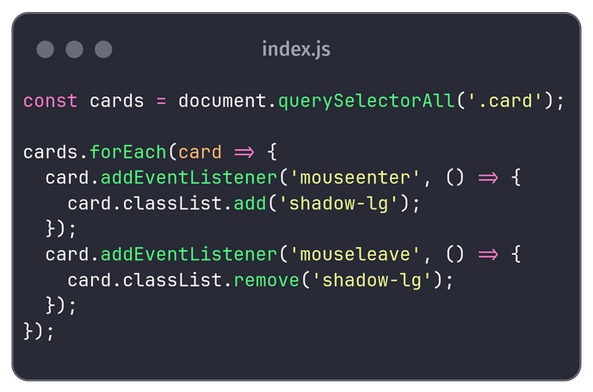
O Sopro da Interatividade
JAVASCRIPT
🌪️ Feitiço: um toque do mouse e o card ganha vida.
Assim, o portfólio respira — como um ser mágico criado por suas próprias mãos.

Slide 12
06
O Encantamento Final

Slide 13
O Encantamento Final
HTML, CSS, BOOTSTRAP E JS.
Por fim, una todos os feitiços: HTML, CSS, Bootstrap e JS.
O resultado? Um portfólio que reflete quem você é — um(a) mago(a) do código, capaz de transformar pixels em poesia.
“Não há magia mais poderosa que o código bem escrito.”
🔗 Ver código completo no grimório de Thais

Slide 14
--
Agradecimentos

Slide 15

O Encantamento Final
HTML, CSS, BOOTSTRAP E JS.
Esse e-book foi gerado por IA e diagramado por humano. O passo a passo se encontra no meu Github.
Esse conteúdo foi gerado com fins didáticos de construção, não foi realizado uma validação cuidadosa humana no conteúdo e pode conter erros gerados por uma IA.
https://github.com/tha-is/prompts-recipe-to-create-a-ebook

